Slide 1
复试内容
2024年上海戏剧学院 表演（戏剧影视）专业
2024年2月

Slide 2
目录/CONTENTS
1.
朗诵（命题）：从六个命题中任选一个进行录制，完整地完成命题内容，录制时长建议在2分30秒以内。
2.
声乐（命题）：从六个命题中任选一个进行录制，完成命题歌曲中的某段落，录制时长建议在1分30秒以内。
3.
表演（自备）：模仿2个人物形象，要求改变自己，形象鲜明，特征凸显，录制时长建议在2分钟以内。
形体：根据提供的示范视频模仿展示，录制时长建议在40秒以内。
4.

Slide 3
朗诵（命题）
Part 01
从六个命题中任选一个进行录制，完整地完成命题内容，录制时长建议在2分30秒以内。

Slide 4
Part 01 朗诵（命题）
01
《蓝火车上班》
蓝火车跟一批崭新的火车，从厂里出来，就到铁路上班。他们将把旅客和货物，运送到那遥远的地方。
出发前，车队长——一辆大个儿的火车，跟大伙讲解运行的规矩：“咱们火车要按铁路的信号来行驶，这些信号是：信号灯、信号旗、鸣笛声等等……”
蓝火车听得不耐烦了，心里嘀咕着：“跑就是了，管他什么规矩”他喷着白气，恨不得马上向前跑。
出发了，蓝火车憋足了劲，飞快地转动着车轮。他快乐极了，禁不住大叫一声：“笛——”把大伙儿吓了一跳。
车队长赶紧制止他说：“别大声嚷嚷!从城市里经过，嗓门这么响，会影响人们的工作、学习和生活。现在只能拉风笛。”
蓝火车拉响风笛，发出柔和的叫声。车队长也拉了一下风笛，表示满意。
跑了一阵，只见前面有人摇晃着红色的旗子，车队长赶紧停了下来。过一会儿，他低沉地叫了两声“笛——笛——”怎么回事？蓝火车好奇地赶上前去看看，谁知车队长正往后退，差点撞在他身上。车队长生气地说：“前面桥断了，没法走。我拉两个长声，告诉大家我要倒退，从旁边的岔道走，你没听见？”蓝火车没吭声，他知道自己错了。
一会儿，火车们到了一个车站。车站亮起绿色的信号灯。大伙知道，车站同意让他们通过。蓝火车不禁又大叫起来：“笛——笛！笛！笛！”
谁知这么一叫，一大群人就急匆匆地往这边跑来，逗得蓝火车“库库库”地直笑。
“还好意思笑呢！”车队长生气地说，“谁让你这么叫的！一个长声，三个短声是表示危险的信号，要人家来救援。你没事，干嘛要骗人！”
蓝火车羞愧地说：“我错了！都怪我出发前没好好地学习火车行驶的规则！”
这时，车站上亮起了黄色的信号灯，铁路工人挥舞着绿色信号旗。蓝火车叫了一声：“笛——”又出发了。

Slide 5
Part 01 朗诵（命题）
02
《哈利波特》
“暂停，”伏地魔说，两条细缝一样的鼻孔兴奋地张大了，“休息一会儿……很疼吧，哈利？你不希望我再来一次，是不是？” 哈利没有回答，他会像塞德里克一样死去。那双残忍的红眼睛正在告诉他这一点……他会被杀死的，而他对此毫无办法……但他不会屈服，他不会听伏地魔的摆布……他不会求饶…… “我问你要不要我再来一次，”伏地魔轻轻地说，“回答我！魂魄出窍！” 顿时，哈利感到脑子里没有了思想，这是他一生中第三次有这种感觉……多幸福啊，不用思考，他好像在飘浮，在做梦……
说“不要”，……说吧……说“不要”…… 我不说，他脑海深处有一个更有力的声音说道，我不回答…… 说“不要”…… 我不说，决不说…… 说“不要” “我不说！” 这几个字从哈利嘴里迸出来，在墓地上空回响，梦幻的状态突然消失了，就像被当头浇了一盆凉水似的——钻心咒在他浑身留下的疼痛又全部回来了——他重新意识到他在哪里，面前是什么……

Slide 6
Part 01 朗诵（命题）
02
“你不说？”伏地魔轻声说。食死徒们不笑了。“你不肯说‘不要’？哈利，我要在你死前教会你服从的美德……也许要再来一点儿疼痛？” 伏地魔举起魔杖，但这次哈利有所准备。他凭着魁地奇比赛中练出来的敏捷，朝旁边一扑，滚到大理石墓碑的背后，咒语击空了，但他听到了墓碑裂开的声音。 “我们可不是在捉迷藏，哈利，”伏地魔轻声说，那冷酷的声音在渐渐靠近，食死徒们在发笑，“你躲不过我，这是否表示你已经对我们的决斗感到厌倦了？你是不是希望我现在就结束它，哈利？出来吧，哈利……出来决斗吧……很快的……甚至没有痛苦……我不知道……我没有尝过死的滋味……” 哈利蜷缩在墓碑后面，他知道一切都完了。
没有希望……孤立无助。
他听着伏地魔步步逼近，心里只有一个念头，这念头超越了恐惧和理智：他不能像捉迷藏的小孩一样，蜷缩在这里死去；他不能跪倒在伏地魔的脚下……他要像他父亲一样站着死去，要在自卫中死去，即使自卫是不可能的……不等伏地魔的蛇脸转过墓碑，哈利站了起来……他握紧魔杖，举在身前，闪身冲了出去……

Slide 7
Part 01 朗诵（命题）
03
《寻找千里马》
伯乐善于辨认千里马，他想把自己的儿子也培养成相马的能手。于是他给了儿子一本《马经》，要儿子按照《马经》上画的图样去寻找千里马。
儿子找啊，找啊，他每遇到一匹马，都拿《马经》上的图样来仔细核对，看看与书上画的特征是否相符。可是每次总有些细节对不上号。就这样找了一年，还是没找到一匹和书上画的一模一样的马。他只好垂头丧气地回去告诉父亲。伯乐劝他不要灰心，叫他出去接着找。
无奈，儿子又踏上了寻找千里马的征程。上哪儿去找呢?他抚摸着《马经》，叹了口气，不知道该怎么办才好。儿子漫无目的地走啊走啊，心里不停地问：“千里马啊，你到底在哪里呢?”
正在发愁间，一只大蛤蟆一边“咕咕”地叫着，一边一蹦一跳地过来了。儿子看了半天，心下忽然“咯噔”一下：“咦，这不就是……”他大喜过望，掉头就往家跑。
还没迈进家门，儿子便大嚷起来：“我找到千里马了!我找到千里马了!”伯乐听了，忙奔出来问：“快说说，你找到什么样的千里马了?”儿子上气不接下气地回答：“我见过许许多多的马，只有这一匹和书上画的最像了。它也是头颅高高隆起，眼眶深陷，背脊缩着。只是有一样——它的蹄子却不像。”
听完了儿子的话，伯乐心里明白了大半，他只得苦笑着说：“孩子啊，这匹‘马’虽好，可是它蹦蹦跳跳的，人骑上去怎么受得了呢?”话音刚落，儿子脸上的笑容顿时僵住了。
伯乐的儿子错就错在把书本作为一成不变的教条，而不善于从实际出发来分析问题，这样怎么能找得到千里马呢?

Slide 8
Part 01 朗诵（命题）
04
《永远的记忆》
小学的时候，有一次我们去海边远足，妈妈没有做便饭，给了我十块钱买午餐。好像走了很久，很久，终于到海边了，大家坐下来便吃饭，荒凉的海边没有商店，我一个人跑到防风林外面去，级任老师要大家把吃剩的饭菜分给我一点儿。有两三个男生留下一点儿给我，还有一个女生，她的米饭拌了酱油，很香。我吃完的时候，她笑眯眯地看着我，短头发，脸圆圆的。
她的名字叫翁香玉。
每天放学的时候，她走的是经过我们家的一条小路，带着一位比她小的男孩儿，可能是弟弟。小路边是一条清澈见底的小溪，两旁竹阴覆盖，我总是远远地跟在她后面。夏日的午后特别炎热，走到半路她会停下来，拿手帕在溪水里浸湿，为小男孩儿擦脸。我也在后面停下来，把肮脏的手帕弄湿了擦脸，再一路远远地跟着她回家。
后来我们家搬到镇上去了，过几年我也上了中学。有一天放学回家，在火车上，看见斜对面一位短头发、圆圆脸的女孩儿，一身素净的白衣黑裙。我想她一定不认识我了。火车很快到站了，我随着人群挤向门口，她也走近了，叫我的名字。这是她第一次和我说话。
她笑眯眯的，和我一起走过月台。以后就没有再见过她了。
这篇文章收在我出版的《少年心事》这本书里。
书出版后半年，有一天我忽然收到出版社转来的一封信，信封上是陌生的字迹，但清楚地写着我的本名。
信里面说她看到了这篇文章心里非常激动，没想到在离开家乡，漂泊异地这么久之后，会看见自己仍然在一个人的记忆里，她自己也深深记得这其中的每一幕，只是没想到越过遥远的时空，竟然另一个人也深深记得。

Slide 9
Part 01 朗诵（命题）
05
《苹果的香味》
学生向苏格拉底请教怎样才能坚持真理。苏格拉底让大家坐下来。他用手指捏着一个苹果，慢慢地从每个同学的座位旁边走过，一边走一边说：“请大家集中精力，注意嗅空气中的气味。”
然后，他回到讲台上，把苹果举起来，左右晃了晃，问：“有哪位同学闻到苹果的味了吗？”
有一位学生举手回答说：“我闻到了，是香味儿！” “还有哪位同学闻到了？”苏格拉底又问。
学生们你望望我，我看看你，都不作声。 苏格拉底再次走下讲台，举着苹果，慢慢地从每一个学生的座位旁边走过，一边走，一边叮嘱：“请同学们务必集中精力，仔细嗅一嗅空气中的气味。” 回到讲台上后，他又问：“大家闻到苹果的气味了吗？” 这次，绝大多数学生都举起了手。 稍停，苏格拉底第三次走到学生中间，让每位学生都嗅一嗅苹果。回到讲台后，他再次提问：“同学们，大家闻到苹果的气味了吗？” 他的话音刚落，除一位学生外，其他学生全部举起了手。 那位没举手的学生左右看了看，慌忙也举起了手。他的神态，引起了一阵笑声。
苏格拉底也笑了：“大家闻到了什么味儿？” 学生们异口同声地回答：“香味儿！” 苏格拉底脸上的笑容不见了，他举起苹果缓缓地说：“非常遗憾，这是一个假苹果，什么味儿也没有。”

Slide 10
Part 01 朗诵（命题）
06
《聪明人和傻子和奴才》
奴才总不过是寻人诉苦。只要这样，也只能这样。有一日，他遇到一个聪明人。
“先生!”他悲哀地说，眼泪联成一线，就从眼角上直流下来。“你知道的。我所过的简直不是人的生活。吃的是一天未必有一餐，这一餐又不过是高梁皮，连猪狗都不要吃的，尚且只有一小碗……”
“这实在令人同情。”聪明人也惨然说。
“可不是么!”他高兴了。“可是做工是昼夜无休息的：清早担水晚烧饭，上午跑街夜磨面，晴洗衣服雨张伞，冬烧汽炉夏打扇。半夜要煨银耳，侍候主人耍钱；头钱从来没分，有时还挨皮鞭……”
“唉唉……”聪明人叹息着，眼圈有些发红，似乎要下泪。
“先生!我这样是敷衍不下去的。我总得另外想法子。可是什么法子呢?……”
“ 我想，你总会好起来……”
“是么?但愿如此。可是我对先生诉了冤苦，又得你的同情和慰安，已经舒坦得不少了。可见天理没有灭绝……”
但是，不几日，他又不平起来了，仍然寻人去诉苦。
“先生!”他流着眼泪说，“你知道的。我住的简直比猪窠还不如。主人并不将我当人，他对他的叭儿狗还要好到几万倍……”
“混帐!”那人大叫起来，使他吃惊了。那人是一个傻子。
“先生，我住的只是一间破小屋，又湿，又阴，满是臭虫，睡下去就咬得真可以。秽气冲着鼻子，四面又没有一个窗……”
“你不会要你的主人开一个窗的么?”

Slide 11
Part 01 朗诵（命题）
06
“这怎么行?……”
“那么，你带我去看去!”
傻子跟奴才到他屋外，动手就砸那泥墙。
“先生!你干什么?”他大惊地说。
“我给你打开一个窗洞来。”
“这不行!主人要骂的!”
“管他呢!”他仍然砸。
“人来呀!强盗在毁咱们的屋子了!快来呀!迟一点可要打出窟窿来了!……”他哭嚷着，在地上团团打滚。
一群奴才都出来了，将傻子赶走。
听到了喊声，慢慢地最后出来的是主人。
“有强盗要来毁咱们的屋子，我首先叫喊起来，大家一同把他赶走了。”他恭敬而得胜地说。
“你不错。”主人这样夸奖他。
这一天就来了许多慰问的人，聪明人也在内。
“先生。这回因为我有功，主人夸奖了我了。你先前说我总会好起来，实在是有先见之明……”他大有希望似的高兴地说。
“可不是么……”聪明人也代为高兴似的回答他。

Slide 12
声乐（命题）
Part 02
从六个命题中任选一个进行录制，完成命题歌曲中的某段落，录制时长建议在1分30秒以内。

Slide 13
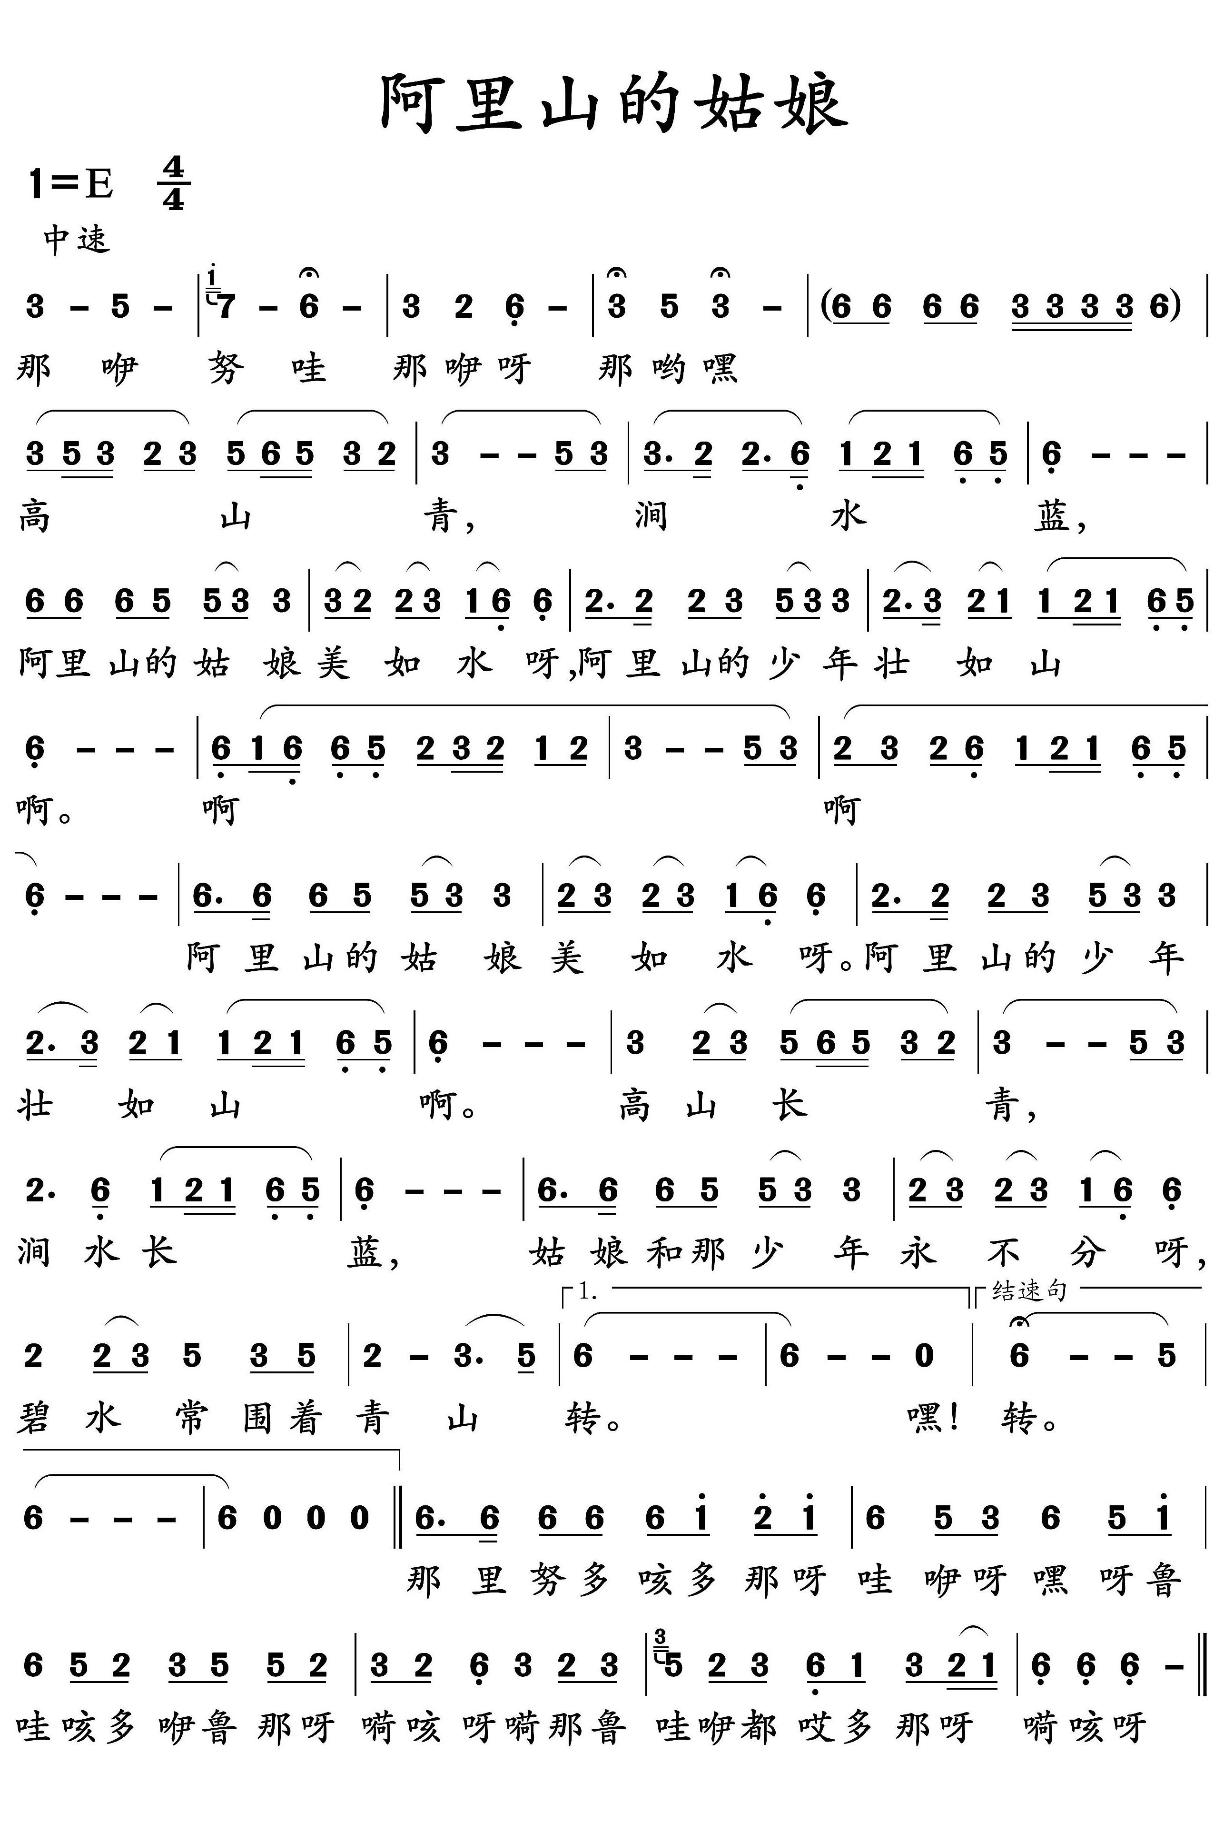
Part 02 声乐（命题）
01

Slide 14
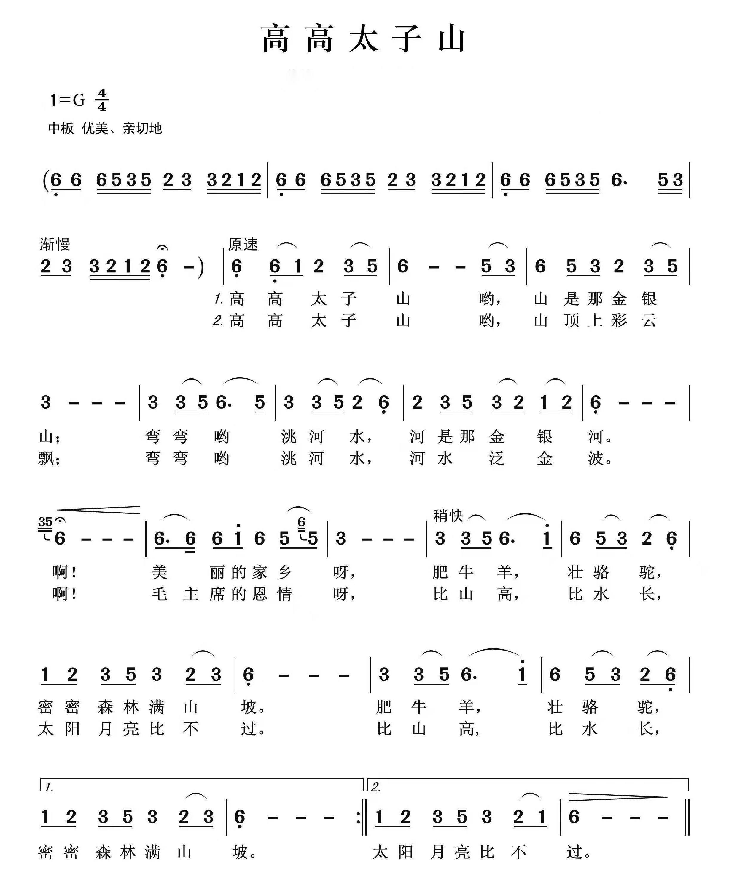
Part 02 声乐（命题）
02

Slide 15
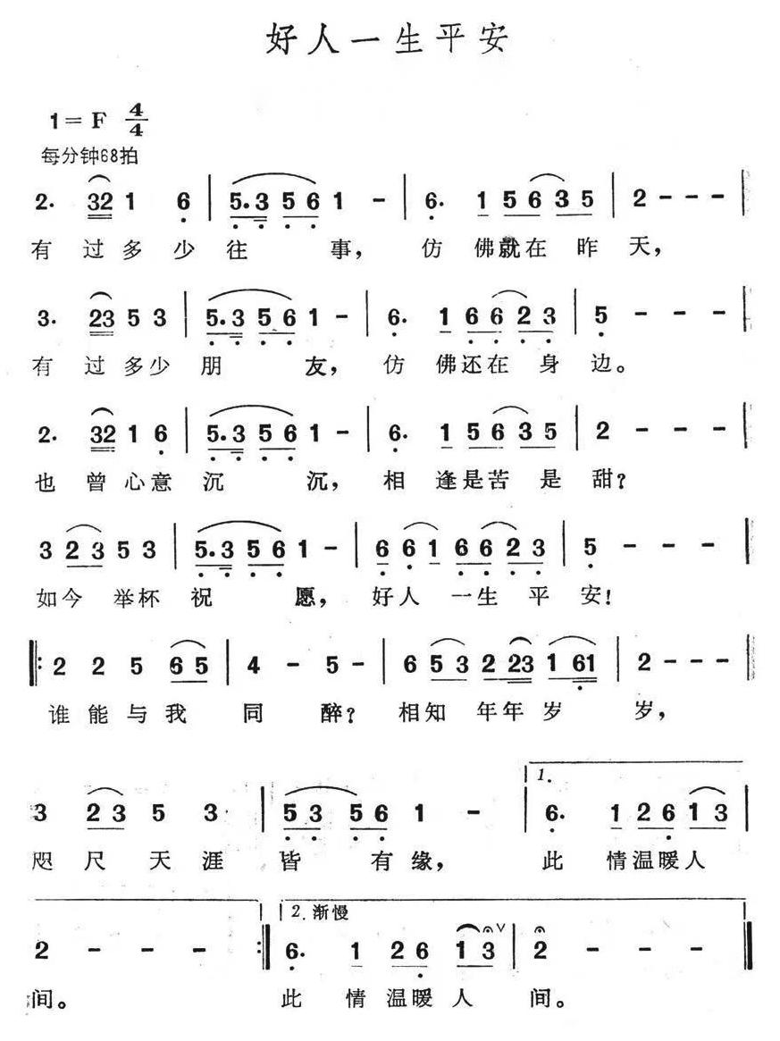
Part 02 声乐（命题）
03

Slide 16
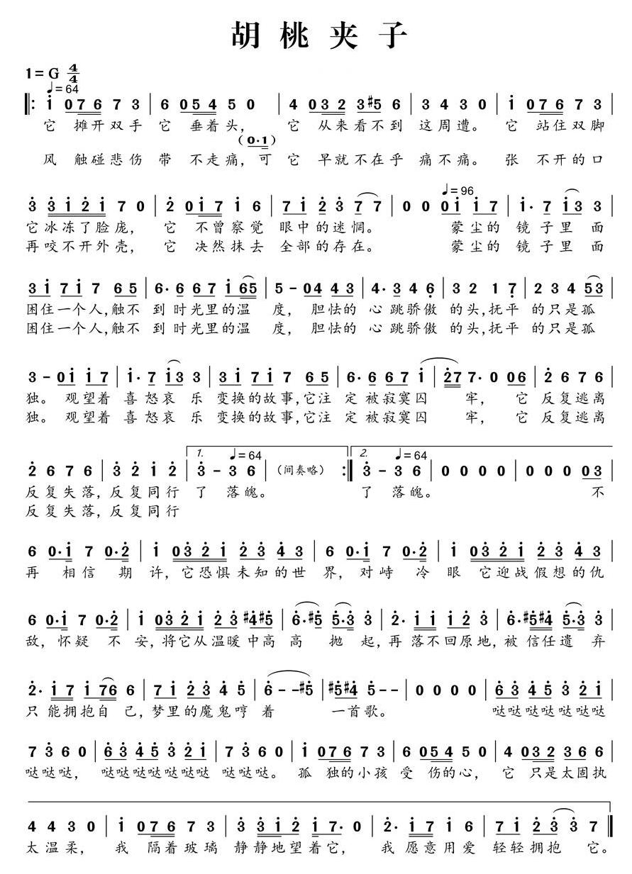
Part 02 声乐（命题）
04

Slide 17
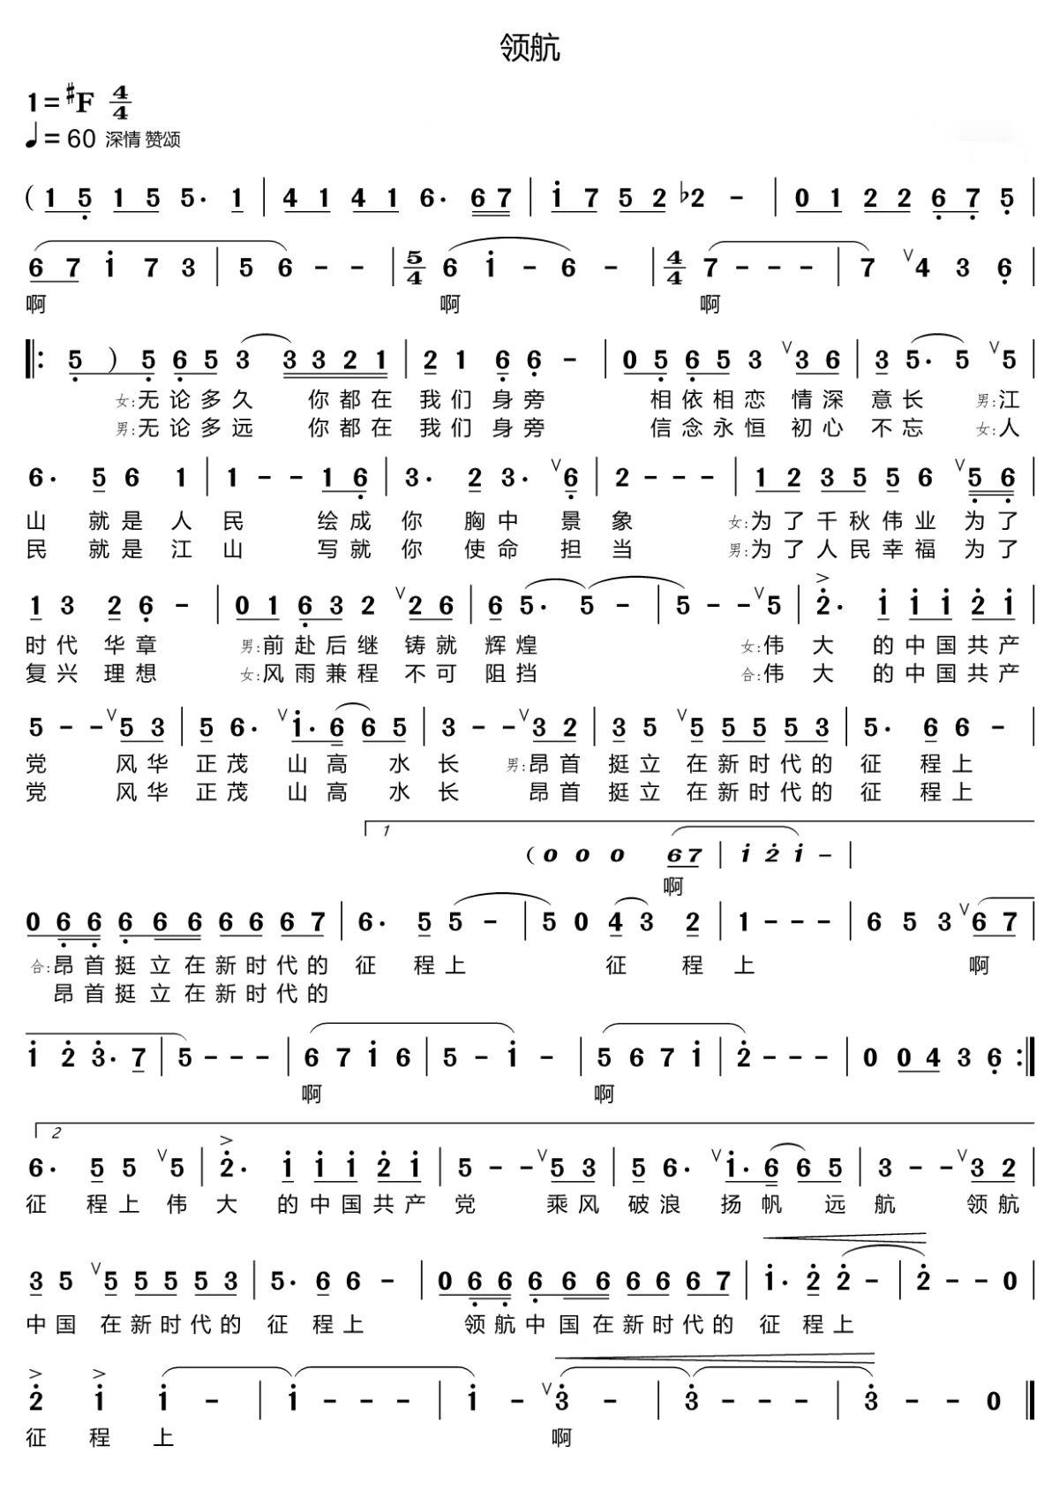
Part 02 声乐（命题）
05

Slide 18
Part 02 声乐（命题）
06

Slide 19
表演（自备）
Part 03
模仿2个人物形象，要求改变自己，形象鲜明，特征凸显，录制时长建议在2分钟以内。

Slide 20
形体
Part 04
根据提供的示范视频模仿展示，录制时长建议在40秒以内。示范视频请在发布页面点击附件下载。

Slide 21
祝考试顺利
上海戏剧学院

